Slide 1
Yoga et conscience de soi

Slide 2
PETITE HISTOIRE
Révélation
Début de mon processus de changement personnel
Prise de contact avec soi

Slide 3
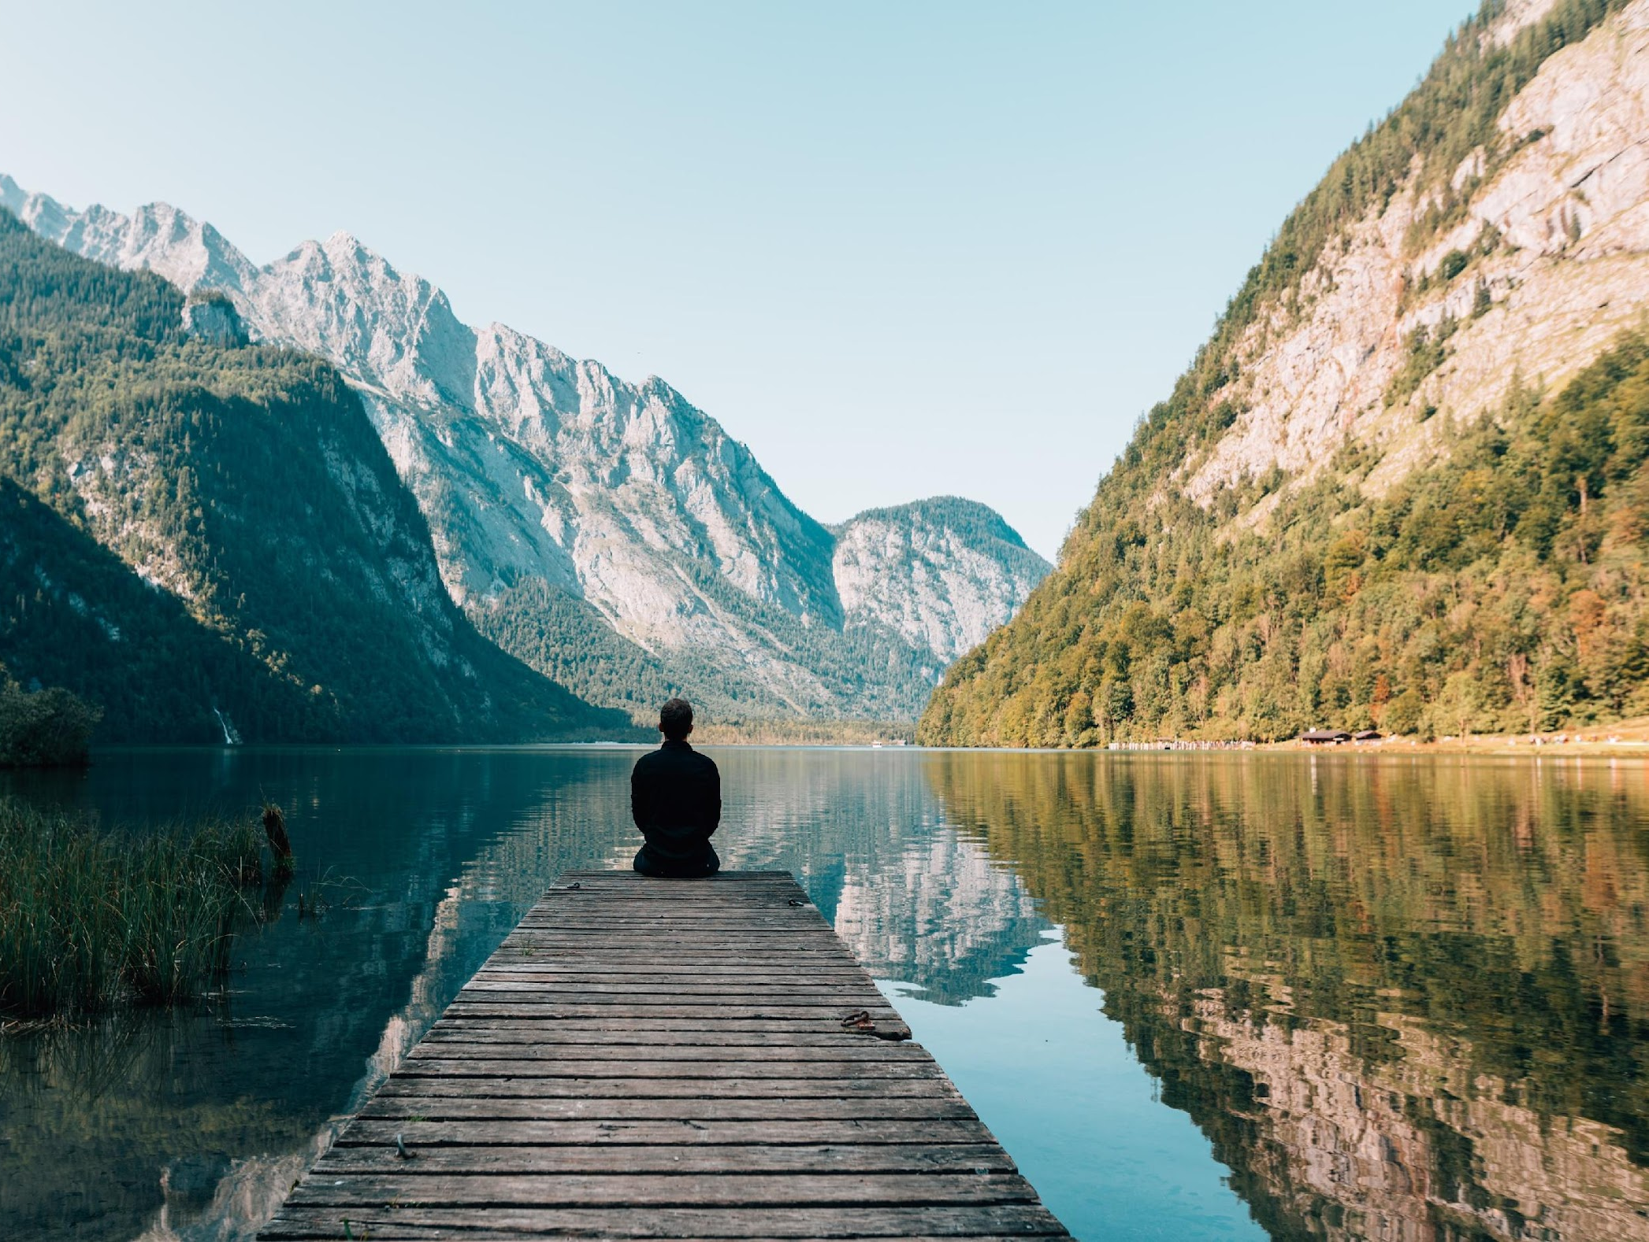
PLONGEONS
EXERCICE DE CONSCIENCE CORPORELLE
- retour sur le body scan -

Slide 4
CONSCIENCE DE SOI
La conscience de soi = la représentation de soi qui confère une certaine unité à notre vie mentale. (1)
Selon Daniel Goldman (dans son livre l’intelligence émotionnelle de 2014), l'observation de soi se limite à une conscience impartiale des sentiments. Elle est une légère distanciation par rapport à notre expérience. Une conscience qui évolue à côté de la conscience principale et qui perçoit les événements sens s’y immerger.
Selon John Mayer (2), la conscience de soi signifie que nous sommes conscients à la fois de notre humeur du moment et de nos pensées relatives à cette humeur.

Slide 5
HISTOIRE
1940, travaux de Jean Piaget sur le développement de l’enfant : démontre que le psychisme de l’enfant se construit à travers ses contacts avec l’environnement, ce qui amène simultanément une prise de conscience de soi et du monde extérieur.
1950 et 1960, le behaviorisme, cède progressivement le pas aux sciences cognitives:
  Le cognitivisme, penser équivaut à manipuler les informations, les représentations à la manière des ordinateurs.
  Le connexionnisme assimile la pensée au fonctionnement d’un réseau de neurones (début des neurosciences)
1990, Valera apporte ensuite les théories de la cognition incarnée et de l’énaction (signifie que les perceptions sont influencées par l’expérience du corps).
Tant pour Piaget que pour Varela, le moi et le monde ne sont plus régis par un rapport de distinction, mais par un engendrement réciproque. Le monde n’est pas séparé de nous: c’est notre corps qui nous permet de le découvrire.

Slide 6
MEDITATION ET CONSCIENCE DE SOI
Francisco Varela dans son ouvrages L’Inscription corporelle de l’esprit (1993) parle dans ses travaux d’une pratique quotidienne pour explorer « l’inscription corporelle de l’esprit » : l’attention / vigilance. Attention / vigilance signifie ici que l’esprit est présent à l’expérience quotidienne, que l'individu vit ce que son esprit fait quand il le fait, bref que la personne coordonne corps et esprit.
Dans la forme de méditation inspiré du boudhisme, l’individu apprivoise progressivement l’idée qu’il n’y a aucun refuge stable et précis dans l’expérience. On appel ce sentiment « l’absence de Soi » ou « absence de fondement » (sunyata). Et donc l’idée est de se détacher progressivement des attachements émotionnels au moi.
Pour Varela l’attention / vigilance, fournit la méthode idéale pour revenir à soi sans considérer que la subjectivité seule ou le « monde objectif » constitue un fondement absolu.

Slide 7
PROPRIOCEPTION
Le dictionnaire médical (https://www.dictionnaire-medical.fr/) définit la proprioception comme : la sensibilité profonde, est la perception que chacun d’entre nous a, de manière consciente ou non, de la position dans l’espace des différents segments de son corps.
Cette capacité passe un arc réflexe nerveux qui prend sa source dans des récepteurs proprioceptifs musculaires, ligamentaires et articulaires.
La proprioception est à l’œuvre dans l’équilibre, auquel participe également l’oreille interne.

Slide 8
INTÉROCEPTION
Antonio R. Damasio dans son ouvrage de 1999 : le sentiment même de soi : corps, émotions, conscience décrit l’intéroception comme :
La conscience subtile des états du corps qui nous envoie constamment des messages subtils sur les besoins de notre organisme grâce au cortex préfrontal.
Selon lui, une des leçons les plus claires des neurosciences est que le sentiment de soi est ancrée dans un lien vital avec son corps.
Plus la conscience est grande plus on peut contrôler sa vie car on peut choisir et agir.

Slide 9
INTEROCEPTION
Damasio, parle des signes intuitifs fournit par le corps :
des marqueurs somatiques de nos sentiments instinctifs
alarme automatique dont le rôle est d'attirer l'attention sur un danger potentiel ou sur une ligne d'action en particulier que nous devrions adopté pour notre mieux être.

Slide 10
INTEROCEPTION
Selon Bessel Vanderkolk (2018):
La majeure partie du cerveau conscient est tournée vers le monde extérieur : vers les autres et faire des projets.
Or, cela n’aide pas à contrôler ses émotions. Les recherches en neurosciences montrent que le seul moyen de changer ce que l’on éprouve est de prendre conscience de son expérience intérieure et de pactiser peu à peu avec elle.
Appendre à habiter son corps.
  Si on n’a pas conscience des besoins de son corps, on ne peut pas en prendre soin. Ex: Si on ne ressent pas la satiété, on ne sait pas s’arrêter. Voilà pourquoi cultiver la conscience sensorielle est essentiel pour surmonter le traumatisme.
  La plupart des thérapies traditionnelles sous-estiment ou négligent les variations constantes des sensations.

Slide 11
INTEROCEPTION
« Quand on commence à rééprouver un lien viscéral avec les besoins de son corps, on découvre une toute nouvelle capacité à s’aimer chaleureusement. On s’écoute avec une authenticité sans précédent, ce qui concentre notre attention vers la santé, la nourriture, l’énergie et la gestion du temps. Cette plus grande prévenance envers soi-même se fait, non par devoir, mais spontanément et donne un plaisir intrinsèque, immédiat à prendre soin de soi. »
Stephen Cope, Yoga and the Quest for the True Self

Slide 12
LA PLEINE CONSCIENCE UN ALLIÉ
Conscience de soi versus inconscience : la dissociation
Vivre dans un état d'inconscience peut nous faire rater ce qu'il y a de plus beau et ce qui a le plus de sens pour nous. Si nous sommes inconscients, déconnexion corps esprit, nous sentons facilement que nous perdons le contrôle et que la vie ne fait plus de sens.
Selon Jon Kabat-Zinn (2012), apprendre à écouter les signaux du corps de façon systématique nous amène à être mieux équipé pour répondre à nos besoins et ainsi améliorer notre qualité de vie.

Slide 13
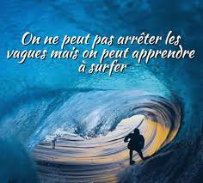
LA PLEINE CONSCIENCE UN ALLIÉ

Slide 14
MODE PAR DÉFAUT
(attention, concentration vs automatisation)
Une enquête réalisée en 2010 par l’Université Harvard nous apprenait à ce propos que nous passons pratiquement la moitié (46,9 %) de nos journées « dans la lune », état dans lequel notre cerveau est sur le mode du réseau par défaut.
https://news.harvard.edu/gazette/story/2010/11/wandering-mind-not-a-happy-mind/
Lorsqu’il n’est pas engagé dans une tâche externe qui demande de l’attention, le cerveau s’engage spontanément dans une activité d’état de repos.
Cet état de repos spontané a été lié à l’activation d’un ensemble de régions corticales, appelée « Réseau en mode par défaut » (DMN) (Raichle et al., 2001).

Slide 15
MODE PAR DÉFAUT
(attention, concentration vs automatisation)
Ces régions sont actives lorsque les individus sont engagés dans un traitement interne, y compris un processus autobiographique, mémoriser le passé et planifier l’avenir, et au repos lorsque l’attention se tourne vers des stimuli externes (Buckner, Andrews-Hanna et Schacter, 2008).
L’idée que divers types de formation à la méditation, y compris Vipassana altèrent l’activité du DMN a été soutenue par plusieurs études (Brewer et al., 2011; Pagnoni, 2012).

Slide 16
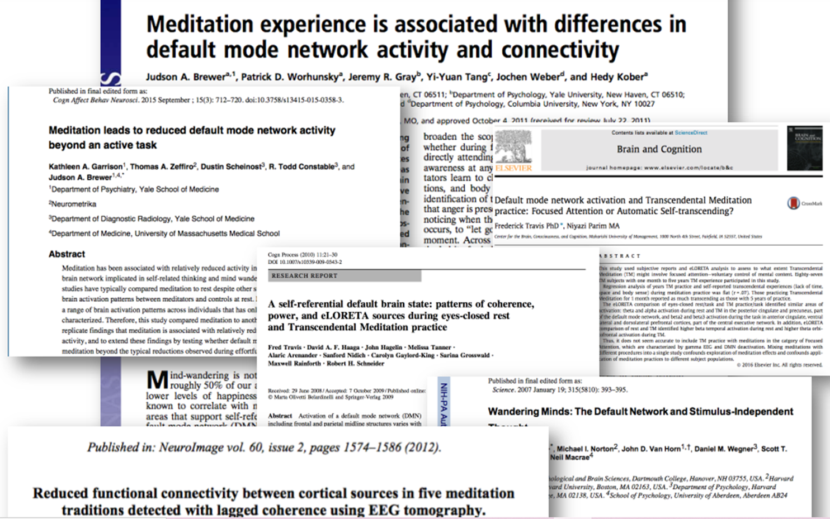

Slide 17
CONDITIONS PSYCHOLOGIQUES ASSOCIÉES
Certaines conditions psychologiques pourraient être reliées à la conscience de soi :
Hyperactivation / anxiété
Fibromyalgie
Dissociation; trouble identitaire
Somatisation
Hypocondrie
États de stress post-traumatique
Importance +++ de la réappropriation du corps et de la conscience de soi dans plusieurs traitements.

Slide 18


Slide 19
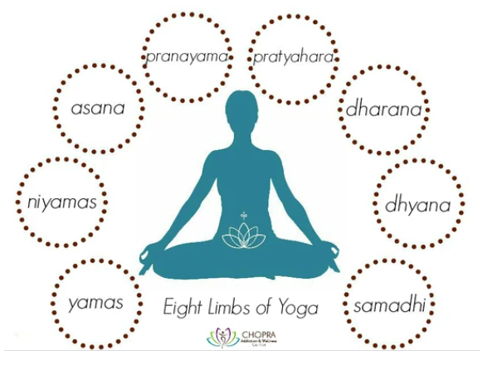
YOGA ET SOI
- Les 8 membres du Yoga -

Slide 20
YOGA ET SOI
- Les 8 membres du Yoga -
Yamas et Nyamas adoptés dans une conscience de soi nous permet de devenir responsable de nous-même et de notre vie.
L’attitude bienveillante, l’action juste, la modération et les autres attitudes offertes par le Yoga nous permettent de questionner et de restructurer nos pensées, nos valeurs et nos comportements.
« Les seuls chemins qui valent d’être empruntés sont ceux qui mènent à l’intérieur ».
Charles Juliet

Slide 21

Les asanas permettent au corps de prendre posture.
Certaines attitudes mentales sont imprimées dans le corps, pensons aux réflexes feux verts, feux rouges proposés dans le somayog.
Prendre conscience de notre position dans l’espace, de notre posture permet de transformer le corps et l’esprit.
Relaxation calme le système nerveux et qui agit sur la biochimie.

Slide 22
La respiration est impactée par les émotions et les émotions par la respiration
Les pranayamas nous aident à augmenter l’amplitude de notre capacité respiratoire. Cette amplitude nous met en contact avec nos émotions et nous aide à la fois à les vivre, traverser, transformer.

Slide 23
Yoga
CONSCIENCE DE SOI ET ÉMOTIONS
Pratyahara (le retrait des sens), dharana (la concentration), dhyâna (la méditation) permettent :
de calmer et de sortir du mental;
de gouter à l’expérience du Soi sans l’ego;
de calmer le corps et l’esprit; de relaxer;
de gouter à plus grand que soi; l’union.

Slide 24

VIDÉO À VISIONNER
Le yoga pour guérir du stress post-traumatique
https://www.cyrinne.com/blog/le-yoga-pour-se-guerir-du-stress-post-traumatique

Slide 25
RÉFÉRENCES
Le cerveau à tous les niveaux: https://lecerveau.mcgill.ca
Anderson, F.S. (2008). Bodies in Treatment : The Unspoken Dimension. Éd. Analytic Press, New York, 308 p.
Brewer, J.A, Worhunsky, P.D, Gray, J.R, Tang, Y.Y, Weber, J. et Kober, H. (2011). Meditation experience is associated with differences in default mode network activity and connectivity. Proceedings of the National Academy of Sciences of the United States of America, 108(50).
Chopra, D. et David, S. (2004). Les sept lois spirituelles du yoga. Un guide pratique de santé et de bien-être. Éd. Aventure secrete, 200 p.
Christophe, A. (2018). La vie intérieure. Éd. ICONOCLASTE: 230 p.
Damsa, C., Lazignac, C., Pirrotta, R. et Andreoli, A. (2005). Troubles dissociatifs: aspects cliniques, neurobiologiques et thérapeutiques. Rev. Med. Suisse, 9(052): 400 – 405.
Damasio, A.R. (1999). Le sentiment même de soi : corps, émotions, conscience. Éd. O. Jacob, Paris: 380 p.
D’Argembeau et al. (2007). Distinct Regions of the Medial Prefrontal Cortex Are Associated with Self-Referential Processing and Perspective Taking. Journal of Cognitive Neuroscience, 19(6): 9.
Emerson, D. et Hopper, E. (2011). Overcoming Trauma Through Yoga : Reclaiming Your Body. Berkeley, CA, North Atlantic Books: 184 p.
Emerson, D. (2015). Trauma-sensitive yoga in therapy: Bringing the body into treatment. W. W. Norton & Company: 240 p.
.

Slide 26
RÉFÉRENCES
Goleman, D. (2014), L’intelligence émotionnelle: l’intégrale. Éd. JAI LU: 928 p.
Hopper, J. W. et al. (2007). Neural Correlates of Reexperiencing, Avoidance, and Dissociation in PTSD : Symptom Dimensions and Emotion Dysregulation in Responses to Script-Driven Trauma Imagery. Journal of Traumatic Stress, 20(5).
Kabatt-Zin, J. (2012). Au cœur de la tourmente la pleine conscience; le manuel complet de MBSLR, ou réduction du stress basée sur la mindfulness. Éd. J’AI LU: 800 p.
Makin, S. (2020). La conscience, entre soi et le monde. Cerveau et psycho (126): 16-18.
Nurrie Stearns, M. et NurrieStearns, R. Yoga for Emotional Trauma: Meditations and Practices for Healing Pain and Suffering, New Harbinger Publications. Édition du Kindle. 206 p.
Pagnoni G. (2012). Dynamical Properties of BOLD Activity from the Ventral Posteromedial Cortex Associated with Meditation and Attentional Skills. J. of Neurosc., 32(15): 5242-9.
Raichle, M. E., MacLeod, A. M., Snyder, A. Z., Powers, W. J., Gusnard, D. A., et Shulman, G. L. (2001). A default mode of brain function. Proceedings of the National Academy of Sciences of the United States of America, 98(2): 676–682.
Telles, S. et al. (1993). Alterations of Auditory Middle Latency Evoked Potentials During Yogic Consciously Regulated Breathing and Attentive State of Mind. International Journal of Psychophysiology, 14(3): 189-198.
van der Kolk, B.A. (2018). Le corps n’oublie rien : le cerveau, l’esprit et le corps dans la guérison du traumatisme. Éd. Albin Michel, Paris.

Slide 27
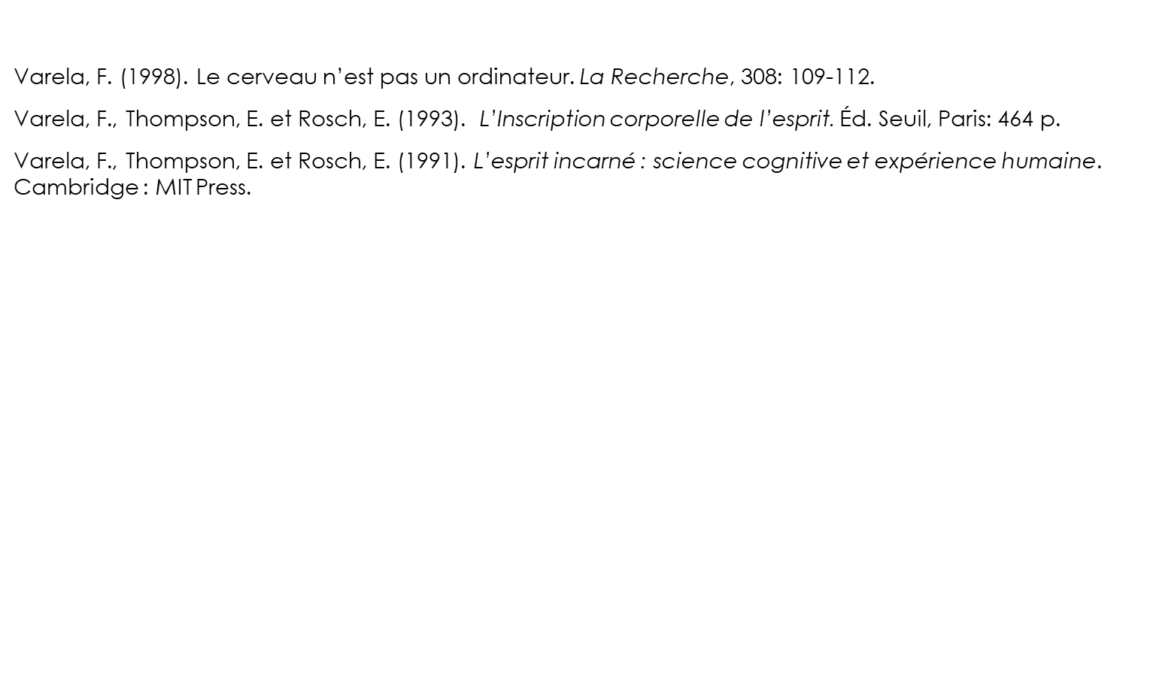
RÉFÉRENCES

